Slide 1


Chào mừng các em đến với tiết Tự nhiên xã hội - Lớp 2
Notes:
Bài giảng thiết kế bởi: Hương Thảo - tranthao121004@gmail.com

Slide 2



Khởi động
Notes:
Bài giảng thiết kế bởi: Hương Thảo - tranthao121004@gmail.com

Slide 3



Bài 7: Ngày hội đọc sách của chúng em (tiết 1)

Slide 4








Biết ý nghĩa của ngày hội đọc sách.
Biết được lợi ích của việc đọc sách và them đam mê tìm đọc các cuốn sách.

Slide 5

Tiết 1
Notes:
Bài giảng thiết kế bởi: Hương Thảo - tranthao121004@gmail.com

Slide 6

Hoạt động mở đầu
Notes:
Bài giảng thiết kế bởi: Hương Thảo - tranthao121004@gmail.com

Slide 7
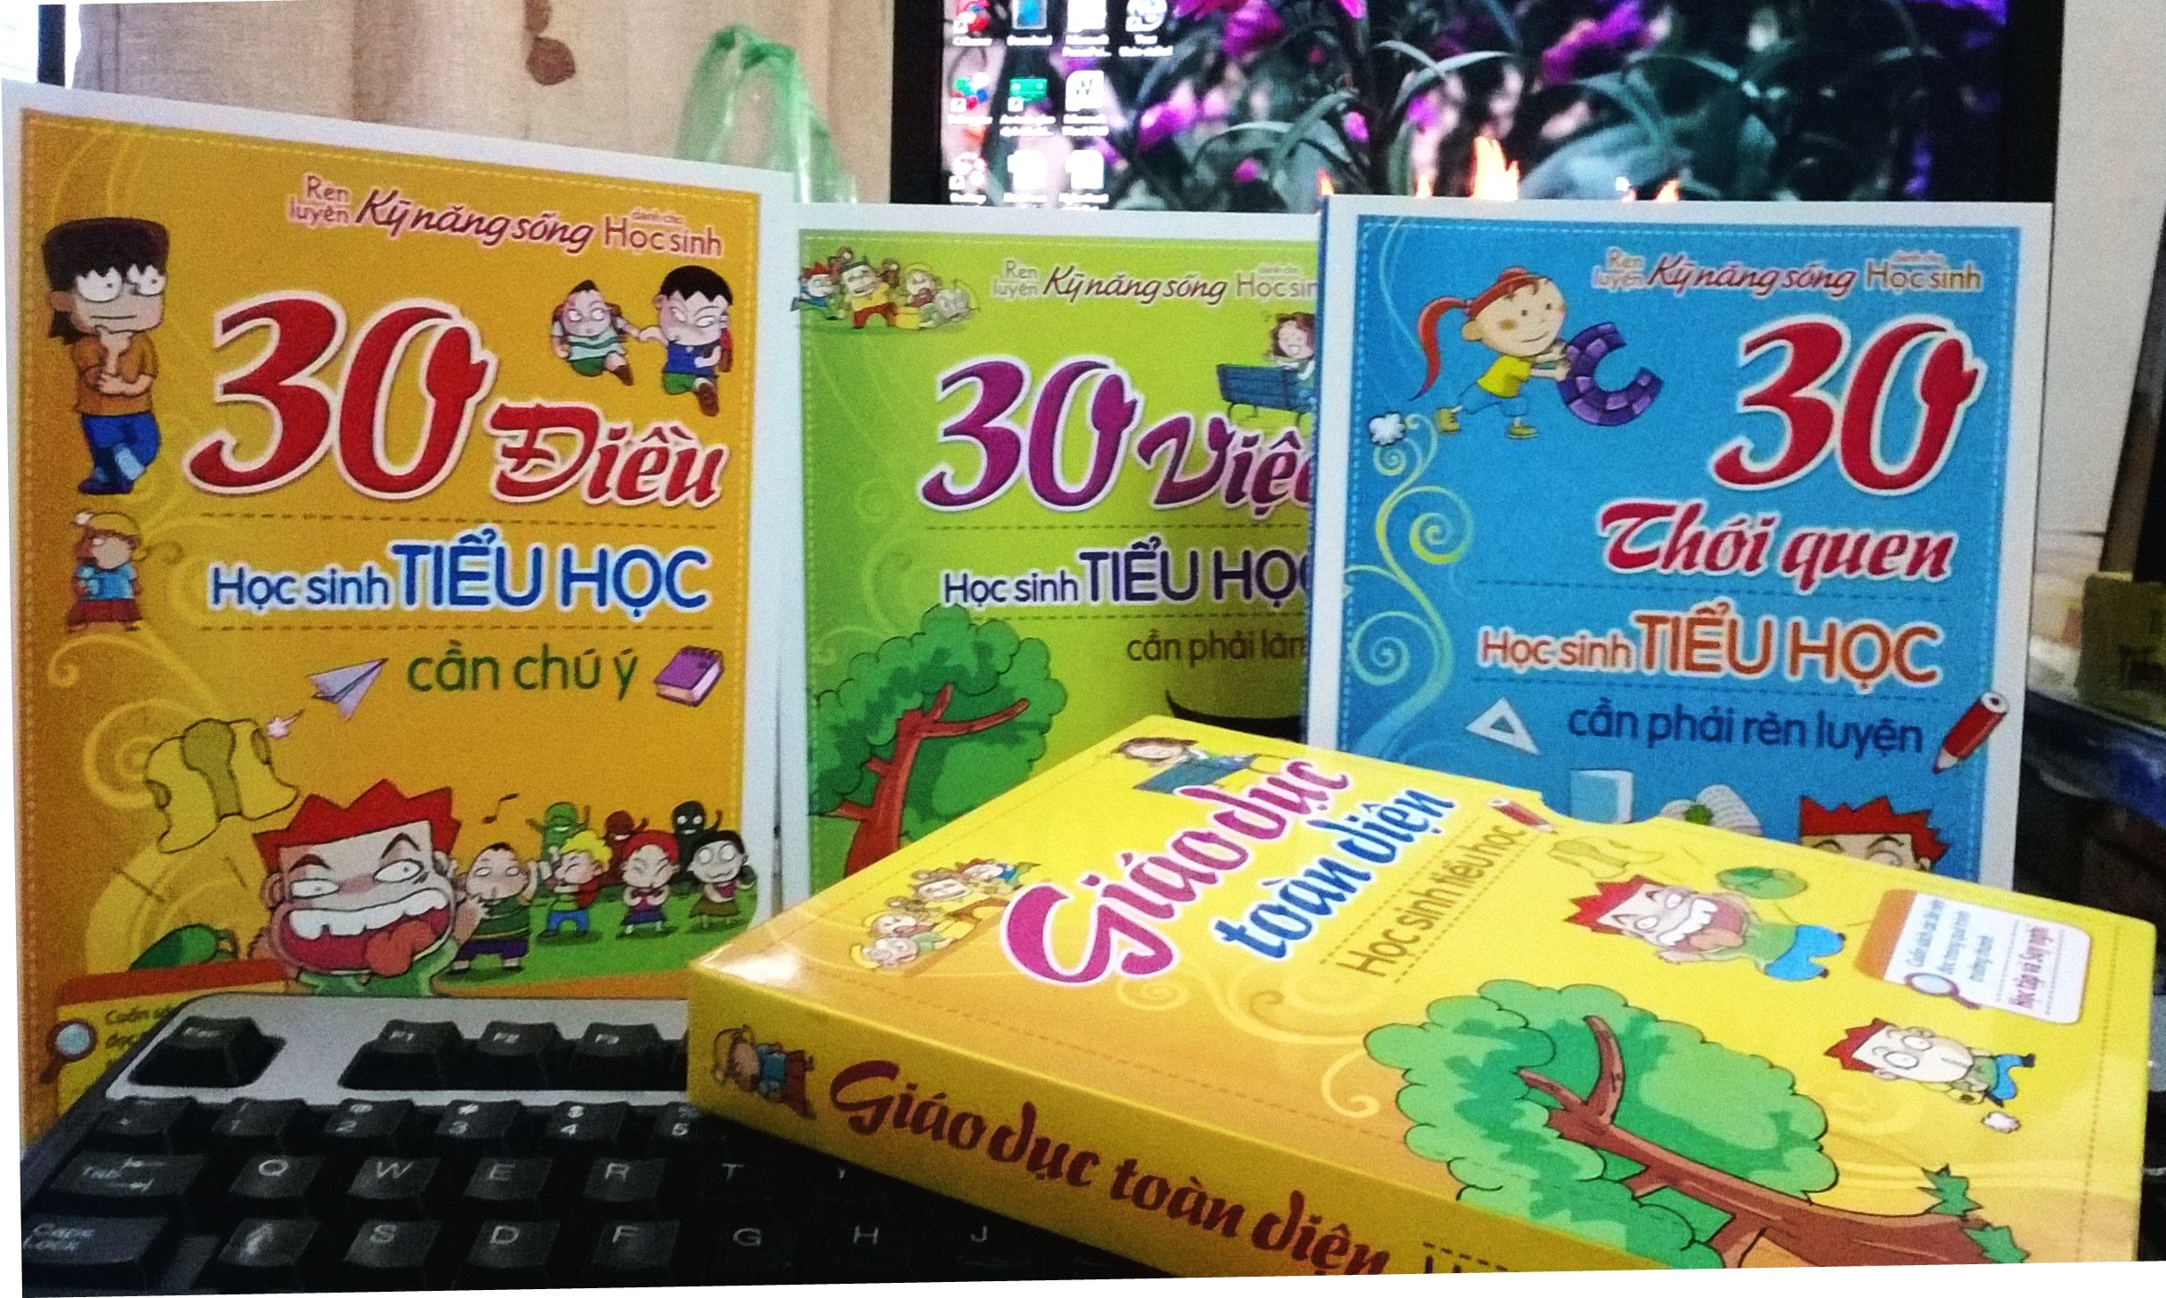
1. Kể tên một cuốn sách mà em đã đọc

Slide 8
Hoạt động khám phá
Notes:
Bài giảng thiết kế bởi: Hương Thảo - tranthao121004@gmail.com

Slide 9
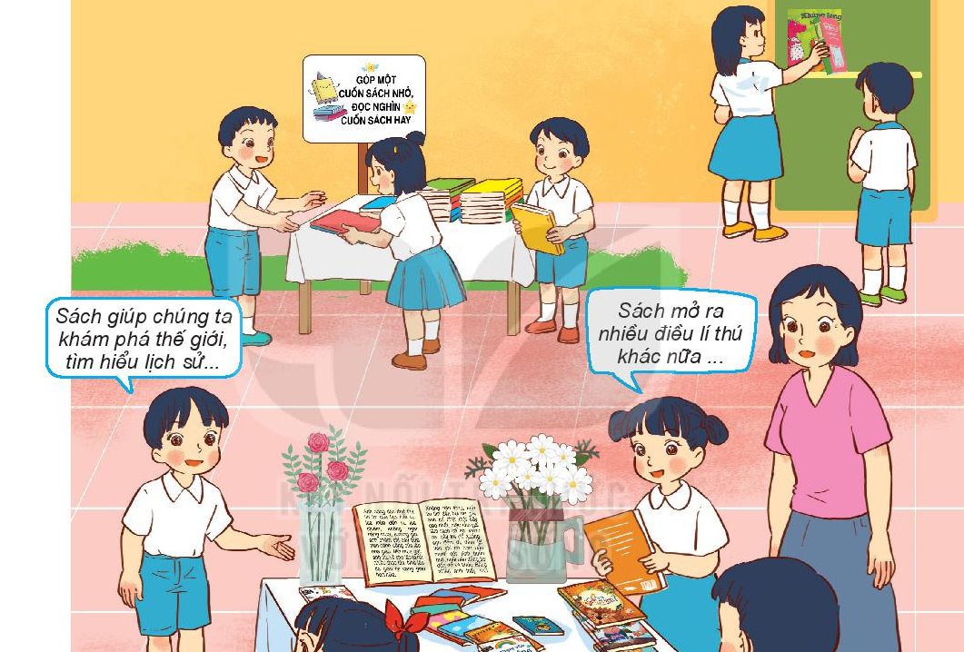
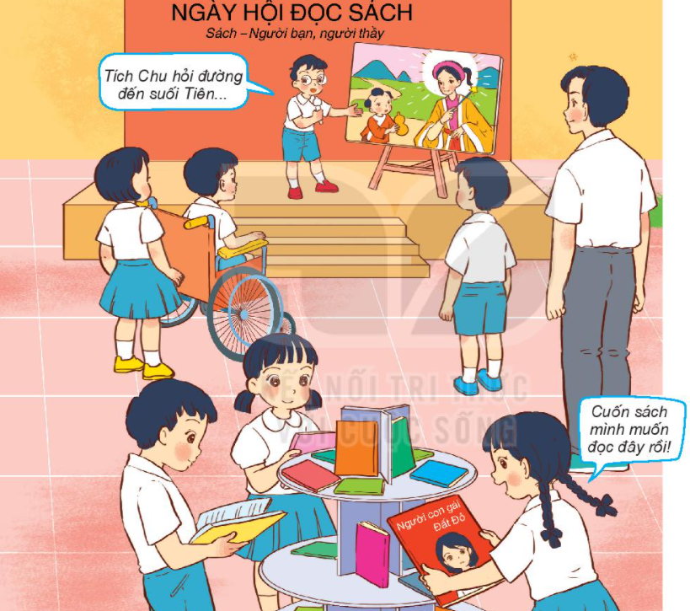
Kể chuyện theo sách, triển lãm sách, quyên góp sách, giới thiệu sách mới.
1. Ngày hội đọc sách trường Minh và Hoa diễn ra những hoạt động nào?

Slide 10
Ngày hội đọc sách là các sự kiện quan trọng trong các sự kiện ở trường. Trong ngày hội này các em được tham gia nhiều hoạt động, được đọc và biết được nhiều điều bổ ích.
2. Nêu ý nghĩa của ngày hội đọc sách
Notes:
Bài giảng thiết kế bởi: Hương Thảo - tranthao121004@gmail.com

Slide 11
Em thấy các bạn tham gia ngày hội đọc sách với thái độ như thế nào?
Notes:
Bài giảng thiết kế bởi: Hương Thảo - tranthao121004@gmail.com

Slide 12

Việc đọc sách đem lại lợi ích gì?
- Rèn luyện sự tập trung và khả năng tư duy
- Mở rộng vốn từ vựng
- Cải thiện trí nhớ
- Hình thức giải trí, giảm stress
Notes:
Bài giảng thiết kế bởi: Hương Thảo - tranthao121004@gmail.com
12

Slide 13
Hoạt động thực hành
Notes:
Bài giảng thiết kế bởi: Hương Thảo - tranthao121004@gmail.com

Slide 14


















1. Ngày hội đọc sách ở trường mình diễn ra như thế nào?
3. Em có nhận xét gì về sự tham gia của các bạn?
2. Em thích hoạt động nào nhất? Vì sao?
Notes:
Bài giảng được thiết kế bởi: Hương Thảo

Slide 15
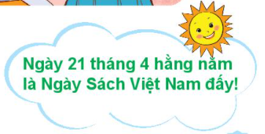

Slide 16
Kết luận: Ngày hội đọc sách là hoạt động thường diễn ra ở trường học. Thông qua hoạt động này, các em có ý thức hơn về việc đọc sách. Có nhiều cách để tổ chức ngày hội đọc sách phù hợp với điều kiện của từng trường.

Slide 17
Bài tập về nhà
Đọc kĩ cuốn sách em yêu thích và chuẩn bị giới thiệu với bạn về quyển sách ấy.
Notes:
Bài giảng thiết kế bởi: Hương Thảo - tranthao121004@gmail.com
17

Slide 18


Hẹn gặp lại!

